Slide 1
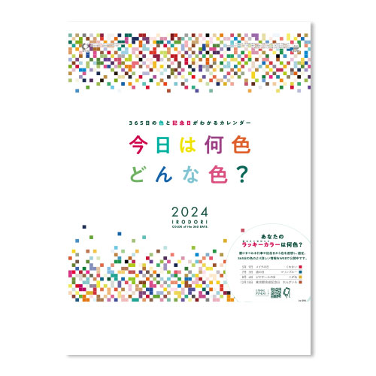
【提案書】
今日は何色？～IRODORI～（ホットメルト製本）
特徴
七草は若菜色、ハロウィンはパンプキンなど、暦情報やカラーイメージを元に365日、365色を選定！カラーアイコンを組合せた上部の鮮やかな幾何学模様が特徴のカラフルなカレンダーです。※掲載している価格は、100冊の場合の1冊単価になります。価格については、お見積り依頼後に担当スタッフから別途ご案内いたします。
納期
納期スペース
仕様
素材：マットコート紙・86kg
サイズ：46/4切・13枚（W380×H525mm）
重量：50冊（14kg）
備考：表紙名入れ有り（印刷寸法：W340×H60mm以内）
お見積
お見積りスペース

